Slide 1

Android性能优化
微信高性能MMKV组件原理与实现
TAHNK YOU FOR WATCHING
主讲老师Lance：2260035406
往期视频阿媛老师：2807762965

Slide 2
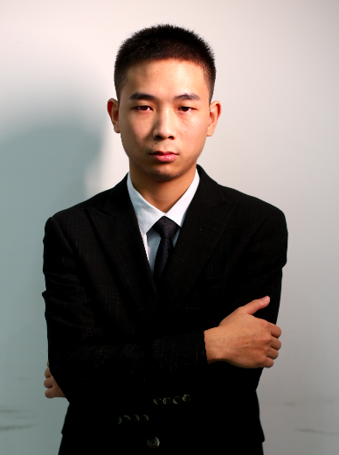
讲师简介
享学课堂 -Lance老师
某游戏公司主程，前爱奇艺高级工程师。多年移动平台开发经验，涉猎广泛，热爱技术与研究。主要对NDK、架构与性能优化拥有深入的理解及开发经验。授课严谨负责。
◆ QQ：2260035406

Slide 3
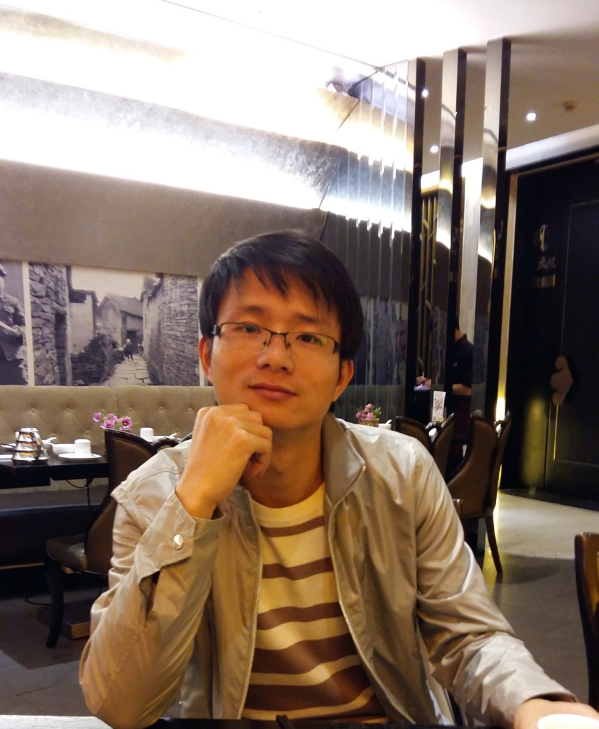
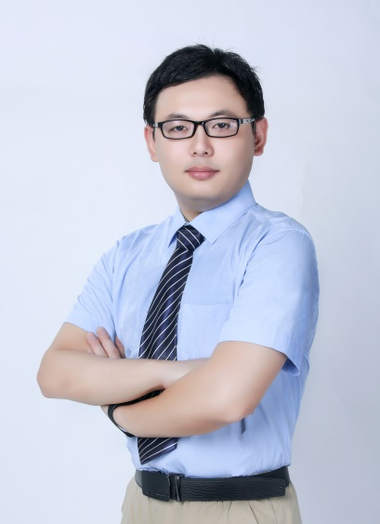
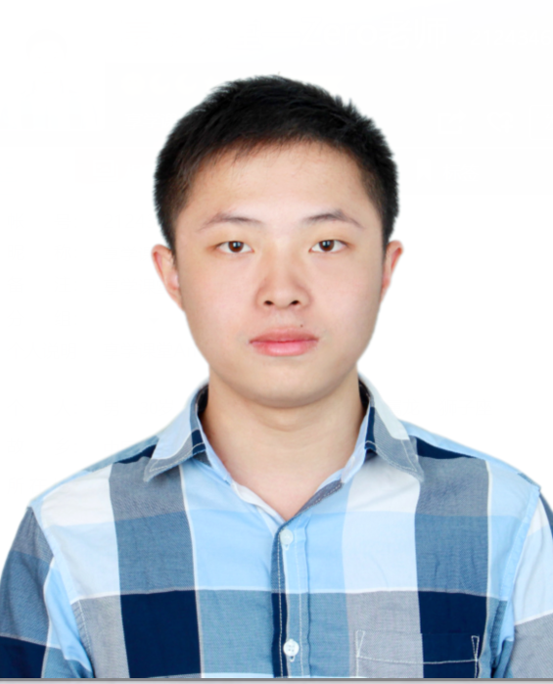
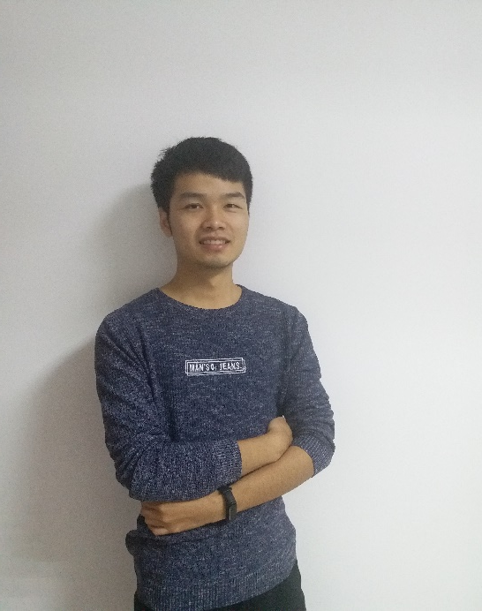
享学讲师团队
Alvin老师
曾就业于三星中国研究院及小米旗下互联网公司担任android任软件工程师及项目经理
拥有扎实的C/Java 基础，深入研究android系统多年。
讲课形象生动，热情洋溢
Lison老师
复旦大学工程硕士，专注技术十年，产品控、代码控，拥有丰富的项目经验，主持研发了多个成功上线的大型互联网项目。热爱互联网，热衷于各种Web技术，精通JAVA、J2EE和前端开发，擅长互联网高并发、高可靠架构设计，有丰富的实战经验。
Allen老师
国防科技大学计算机系研究生毕业， 十余年Android 及移动互联网开发经验，曾担任爱立信技术总监，华为技术总监，北电技术总监，对全栈有自己独特的见解，热爱技术，热爱互联网，实战经验非常丰富。
zero老师
前阿里P7移动架构师，曾就职于Nubia等一线互联网公司。有多年的项目研发经验，精通Android 高级控件开发，性能优化，多种开源框架开发经验，热爱代码，对Android情有独钟，讲课生动，有激情。

Slide 4
目 录
CONTENTS
数据持久化
MMKV
课程总结
mmkv是什么
SharedPreference
I/O vs mmap
数据组织:
1、总体结构
2、整型编码
3、计算长度
增量与全量写入
课程技术总结
交流互动

Slide 5
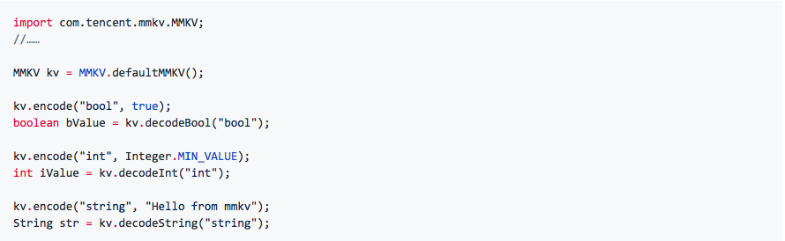
MMKV
https://github.com/Tencent/MMKV/blob/master/readme_cn.md
MMKV 是基于 mmap 内存映射的 key-value 组件，底层序列化/反序列化使用 protobuf 实现，性能高，稳定性强。从 2015 年中至今在微信上使用，其性能和稳定性经过了时间的验证。近期也已移植到 Android / macOS / Windows 平台，一并开源。

Slide 6
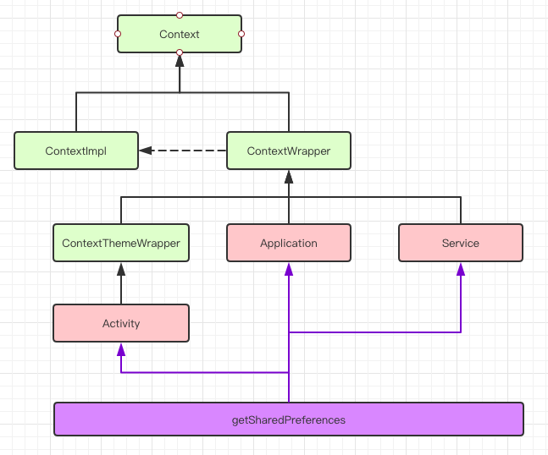
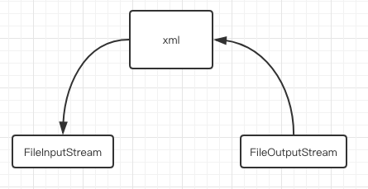
SharedPreference
读写方式：I/O
数据组织：xml
写入方式：全量更新

Slide 7
目 录
CONTENTS
数据持久化
MMKV
课程总结
mmkv是什么
SharedPreference
I/O vs mmap
数据组织:
1、总体结构
2、整型编码
3、计算长度
写入方式
课程技术总结
交流互动

Slide 8
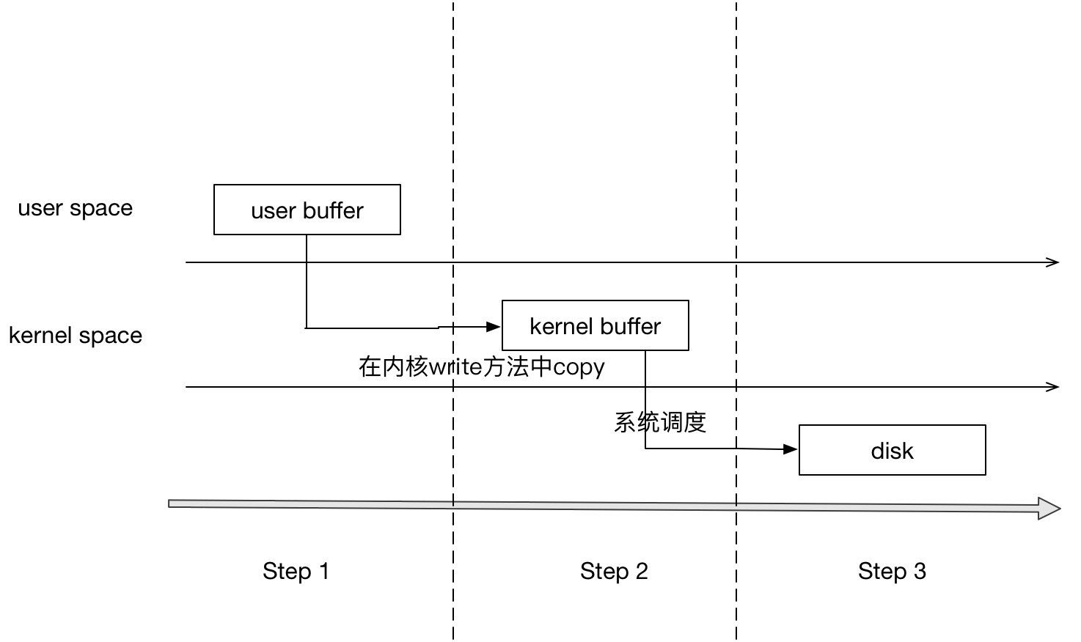
直接I/O
虚拟内存被操作系统划分成两块：用户空间和内核空间，用户空间是用户程序代码运行的地方，内核空间是内核代码运行的地方。为了安全，它们是隔离的，即使用户的程序崩溃了，内核也不受影响。
写文件流程:
1、调用write，告诉内核需要写入数据的开始地址与长度
2、内核将数据拷贝到内核缓存
3、由操作系统调用，将数据拷贝到磁盘，完成写入

Slide 9
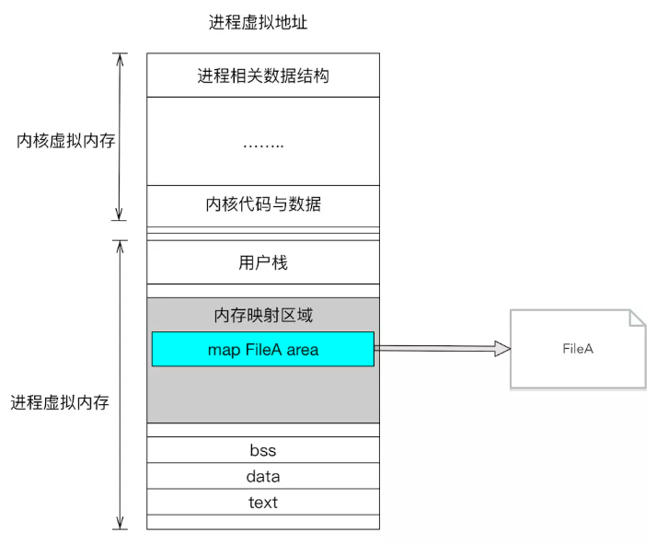
mmap
Linux通过将一个虚拟内存区域与一个磁盘上的对象关联起来，以初始化这个虚拟内存区域的内容，这个过程称为内存映射(memory mapping)。
对文件进行mmap，会在进程的虚拟内存分配地址空间，创建映射关系。
实现这样的映射关系后，就可以采用指针的方式读写操作这一段内存，而系统会自动回写到对应的文件磁盘上

Slide 10

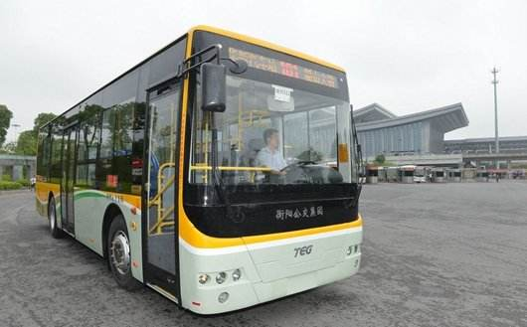
数据组织-总体结构
VS

Slide 11
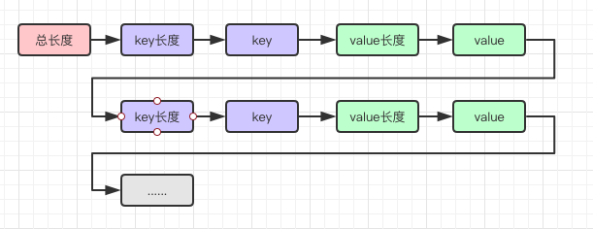
数据组织-总体结构

Slide 12
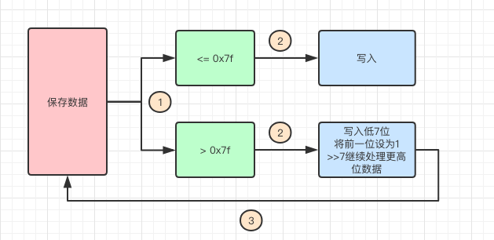
数据组织-整型编码
1个字节保存7位数据
如果写入的数据 <= 0x7f 那么使用7位即1个字节表示。
如果写入的数据 > 0x7f 那么先记录低7位数据，并将前一位设为1，继续执行判断

Slide 13
数据组织-编码案例
16进制 | 0x7f
10进制 | 127
2进制 | 0000 0000 0111 1111
写入：0111 1111
16进制 | 0x80
10进制 | 128
2进制 | 0000 0000 1000 0000
写入：1000 0000
右移7位：0000 0000 1
写入：0000 0001
16进制 | 0x100
10进制 | 256
2进制 | 0000 0001 0000 0000
写入：1000 0000
右移7位：0000 0000 0000 10
写入：0000 0010

Slide 14
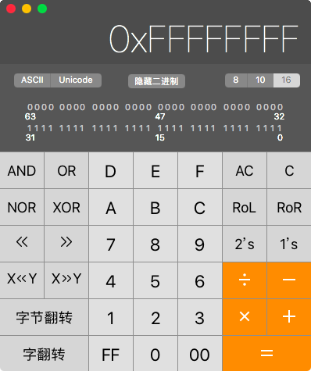
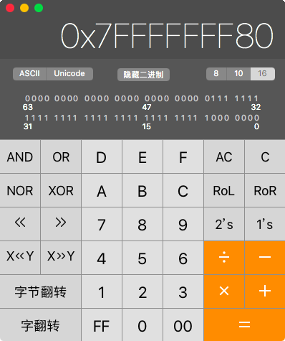
数据组织-计算需要字节
if ((value & (0xffffffff << 7)) == 0) { //需要1个字节 } else if ((value & (0xffffffff << 14)) == 0) { //2个字节 } else if ((value & (0xffffffff << 21)) == 0) { //3个字节 } else if ((value & (0xffffffff << 28)) == 0) { //4个字节 } else {
//5个字节 }

Slide 15

写入方式
增量写入：
不管key是否重复，直接将数据追加在前数据后。
key | value
a | 1
a | 2
……
如果不断 增量 追加内容，文件越来越大，怎么办？
全量写入：
当文件大小不够，这时候需要全量写入。将数据去掉重复key后，如果文件大小满足写入的数据大小，则可以直接更新全量写入，否则需要扩容。（实际上还会进行一些策略防止经常性的全量写入）

Slide 16
扩容
扩容非常简单，只需要重新设定文件大小，然后重新mmap映射即可
//重新设定文件大小 ftruncate(m_fd, m_size); //解除映射 munmap(m_ptr, oldSize); //重新映射 m_ptr = (int8_t *) mmap(m_ptr, m_size, PROT_READ | PROT_WRITE, MAP_SHARED, m_fd, 0);

Slide 17
总结
1、mmap减少一次数据拷贝，并且能降低数据丢失率;
2、数据结构，精简数据，以最少的数据量表示最多的信息，提高读写效率;
3、增量更新，避免每次进行相对增量来说大数据量的全量写入。
内存泄漏导致oom
大量小对象导致内存碎片和内存抖动
提升程序的稳定性
合理资源利用
SparseArray和ArrayMap替代HashMap
执行效率
算法选择：冒泡排序/快速排序/……

Slide 18
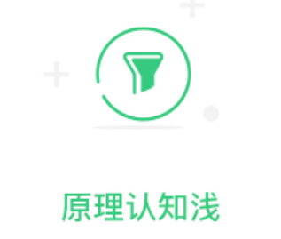

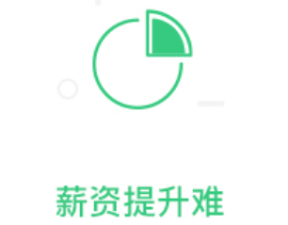
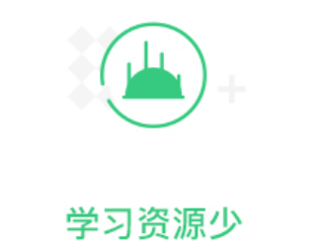
Android 初中级开发工程师发展瓶颈？
工作内容多是简单UI界面开发和第三方SDK整合，对原理和底层开发了解不深
长期在小型软件公司、外包公司工作，对老技术反复copy
初、中级移动开发岗位薪资上升空间有限，想要高薪，必须深入学习
入门后想要提升比较难，市场上基本找不到体系化的高级移动互联网课程进行学习

Slide 19
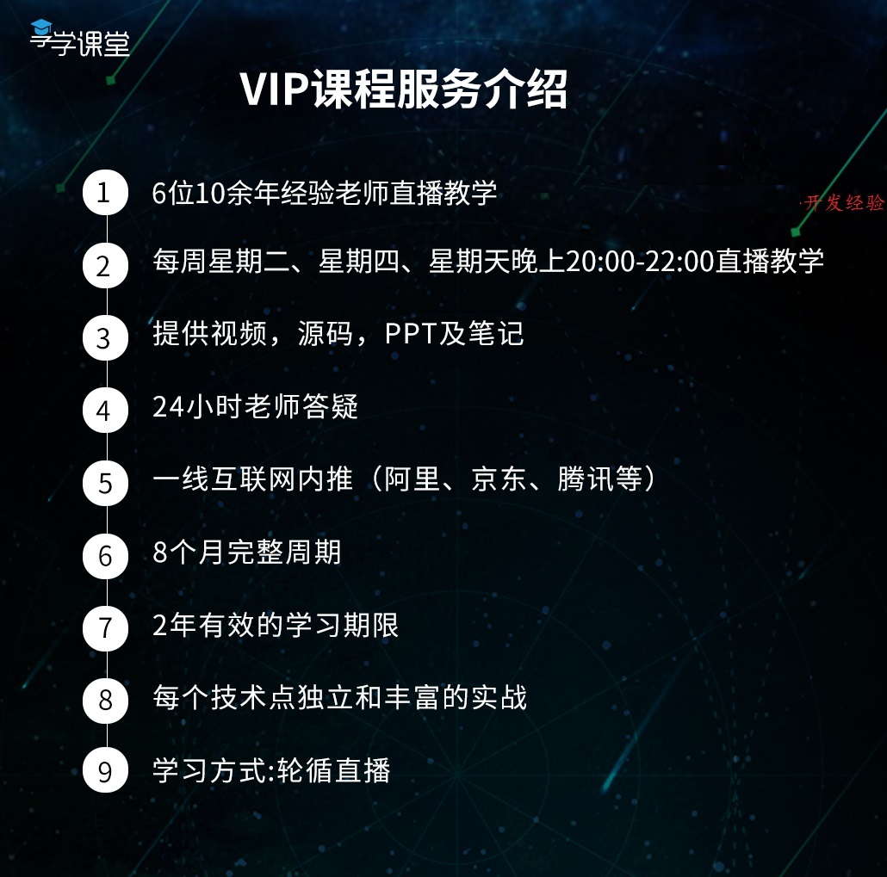
VIP服务体系
阿媛老师：2807762965

Slide 20
怎么教？教学安排
阿媛老师：2807762965
资深讲师服务
学习方式
一线互联网10余年移动开发大牛授课
7×24小时答疑、职业生涯规划、职场辅导问答
课前发放预习资料，课中直播教学，课后提供视频、源码以及课件反复学习提升
实战作业
上课时间
小作业：知识专题独立小作业，现学现用学以致用大作业：商城实战，知识串联、架构落地
一周三节，周二、四、日晚上八点到十点
行业技术大咖不定时经验分享
VIP班主任督学
课程升级
VIP专属班主任小姐姐服务
每日课堂考勤
学习进度、作业完成情况跟踪
课程周期 8 个月左右
课程持续更新，保证行业技术领先

Slide 21
腾讯课堂权威保障
课程咨询安生老师： 669100976
01
支付保障
腾讯课堂为保障学员付费安全提供的官方服务，监督享学教学质量与售后服务；
权威保障
精品课程
02
师资保障
一线互联网10余年移动开发架构师大牛授课，7×24小时答疑服务

Slide 22
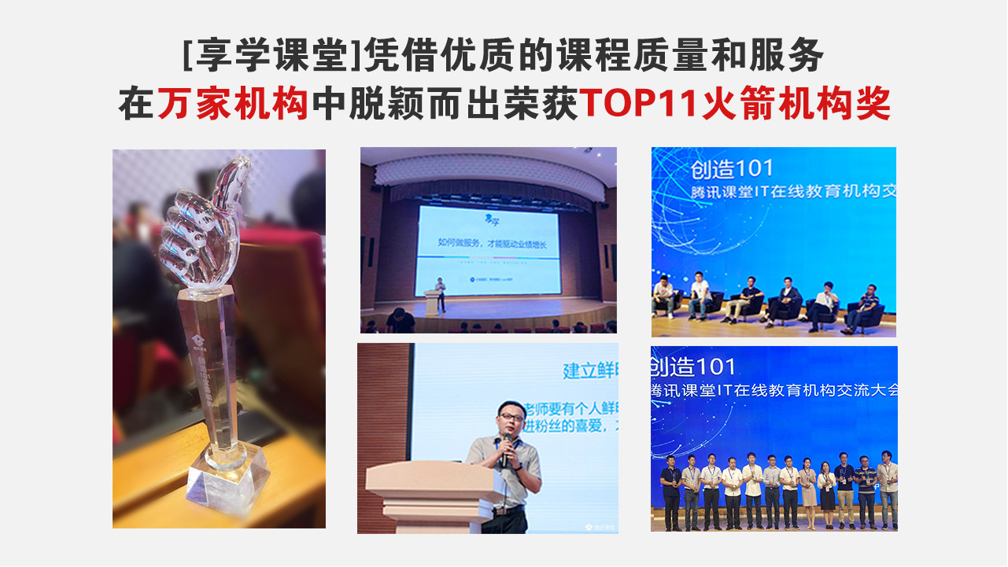

Slide 23
享学讲师团队
Alvin老师
曾就业于三星中国研究院及小米旗下互联网公司担任ndroid任软件工程师及项目经理
拥有扎实的C/Java 基础，深入研究android系统多年。
讲课形象生动，热情洋溢
Lison老师
复旦大学工程硕士，专注技术十年，产品控、代码控，拥有丰富的项目经验，主持研发了多个成功上线的大型互联网项目。热爱互联网，热衷于各种Web技术，精通JAVA、J2EE和前端开发，擅长互联网高并发、高可靠架构设计，有丰富的实战经验。
Allen老师
国防科技大学计算机系研究生毕业， 十余年Android 及移动互联网开发经验，曾担任爱立信技术总监，华为技术总监，北电技术总监，对全栈有自己独特的见解，热爱技术，热爱互联网，实战经验非常丰富。
zero老师
前阿里P7移动架构师，曾就职于Nubia等一线互联网公司。有多年的项目研发经验，精通Android 高级控件开发，性能优化，多种开源框架开发经验，热爱代码，对Android情有独钟，讲课生动，有激情。

Slide 24


请给我们课程一个五星好评
课程咨询安生老师：669100976
你的好评是享学前行最大的动力，谢谢！
Notes:
https://ke.qq.com/comment/index.html?cid=341933

